Slide 1
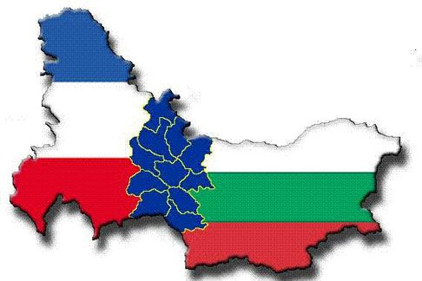
ПОДЕМ НА БУГАРИЈА И СРБИЈА

Slide 2
БУГАРИЈА

Slide 3
ВТОРО БУГАРСКО ЦАРСТВО
ВОСТАНИЕ ПРОТИВ ВИЗАНТИЈА
ПЕТАР
АСЕН
1185 ГОДИНА
ПЕТАР И АСЕН ПРОГЛАСЕНИ ЗА ЦАРЕВИ
ПРЕСТОЛНИНА ГРАДОТ ТРНОВО

Slide 4
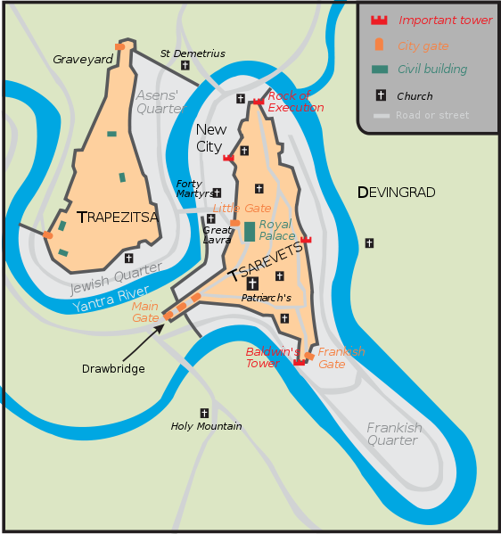
ПРЕСТОЛНИНАТА ТРНОВО

Slide 5
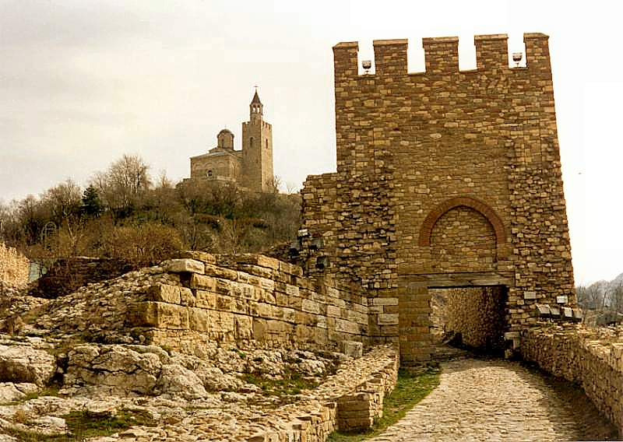

Slide 6
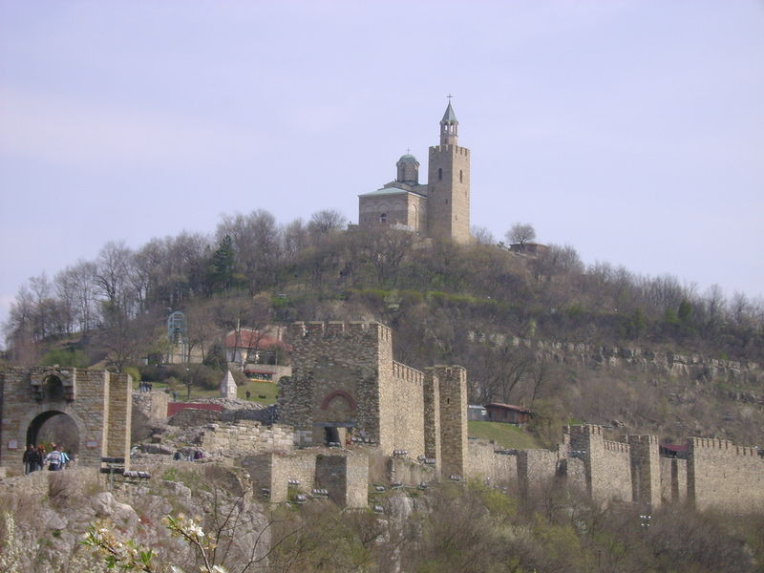

Slide 7
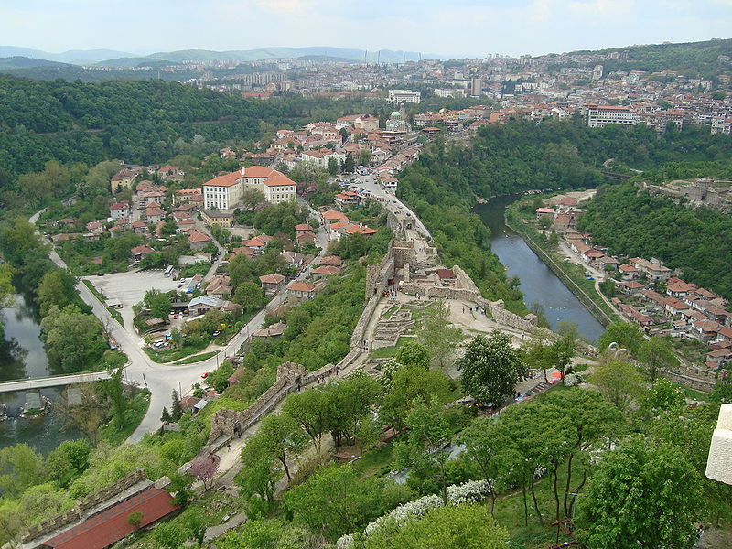

Slide 8
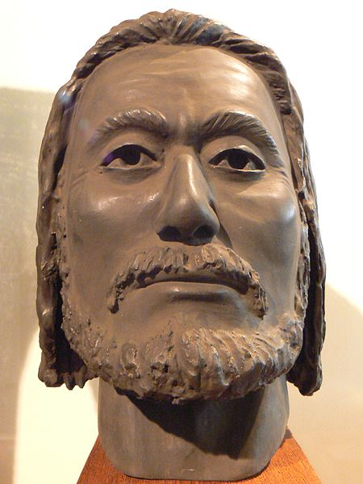
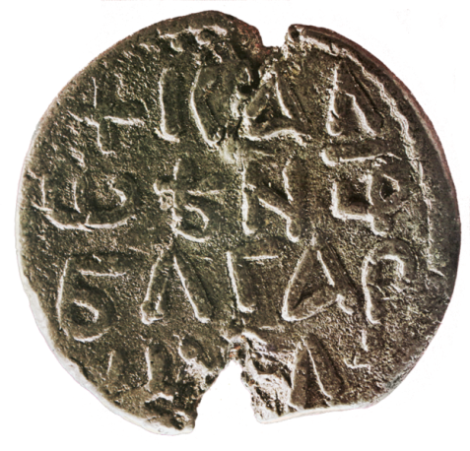
ЦАР КАЛОЈАН
ПРОШИРУВАЊЕ НА БУГАРСКАТА ДРЖАВА
МАКЕДОНИЈА
ТРАКИЈА
ВОЈУВАЛ СО ЛАТИНИТЕ
ПЕЧАТ НА ЦАР КАЛОЈАН

Slide 9
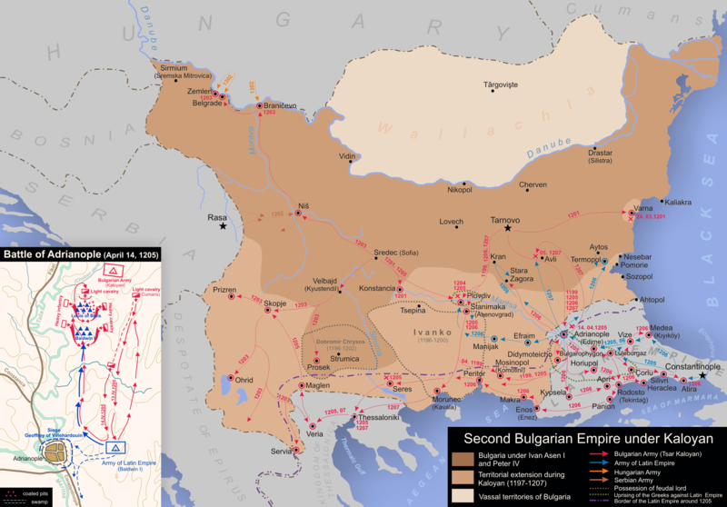
БУГАРИЈА ВО ВРЕМЕТО НА КАЛОЈАН
МАКЕДОНИЈА
ЛАТИНСКО
ЦАРСТВО
ТРАКИЈА
МАКЕДОНИЈА И ТРАКИЈА – ВОЈУВАЛ СО ЛАТИНИТЕ

Slide 10
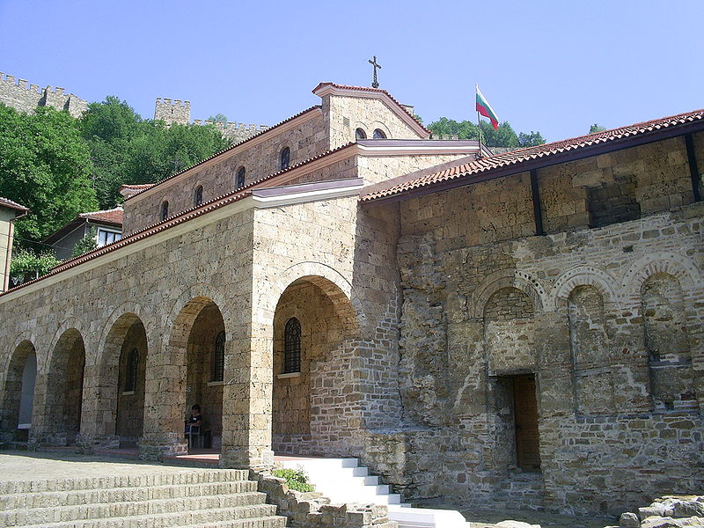
ЦРКВАТА КАДЕ СЕ НАОЃА ГРОБОТ НА КАЛОЈАН

Slide 11
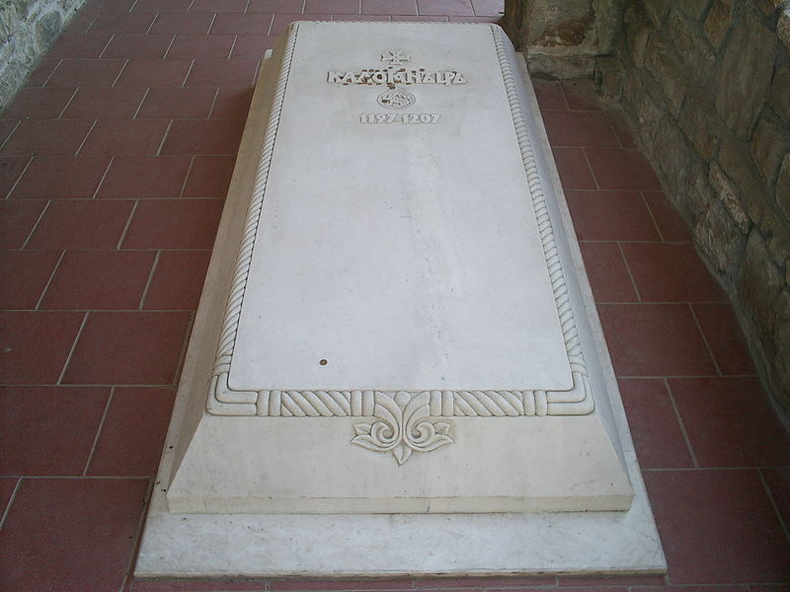
ГРОБОТ НА ЦАР КАЛОЈАН

Slide 12
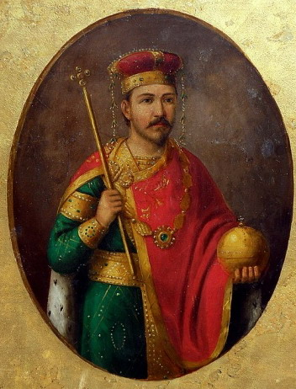
ЦАР ЈОВАН II АСЕН
ВОЈУВАЛ СО
ЛАТИНСКО ЦАРСТВО
СРПСКО КРАЛСТВО
ЕПИРСКО ДЕСПОТСТВО

Slide 13
СРПСКО
ЦАРСТВО
ЛАТИНСКО
ЦАРСТВО
ЕПИРСКО
ДЕСПОТСТВО

Slide 14
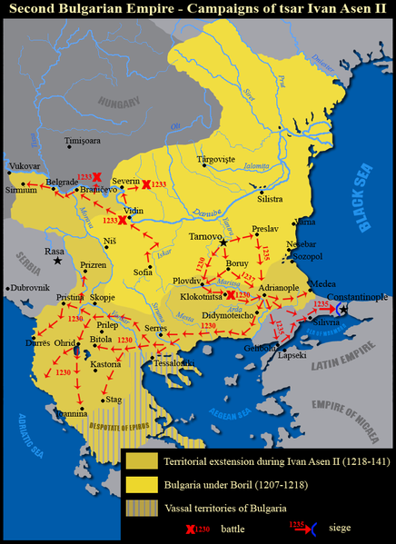
БУГАРИЈА ВО ВРЕМЕ НА ЈОВАН II АСЕН
ДЕЛОВИ ОД СРБИЈА
ТРАКИЈА
МАКЕДОНИЈА
АЛБАНИЈА
ДЕЛОВИ ОД СРБИЈА, ТРАКИЈА, МАКЕДОНИЈА, АЛБАНИЈА

Slide 15
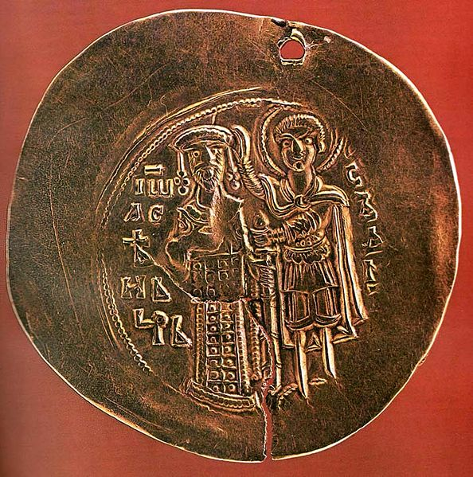
ЗЛАТНА МОНЕТА ОД ВРЕМЕТО НА ЈОВАН II АСЕН

Slide 16
СРБИЈА

Slide 17
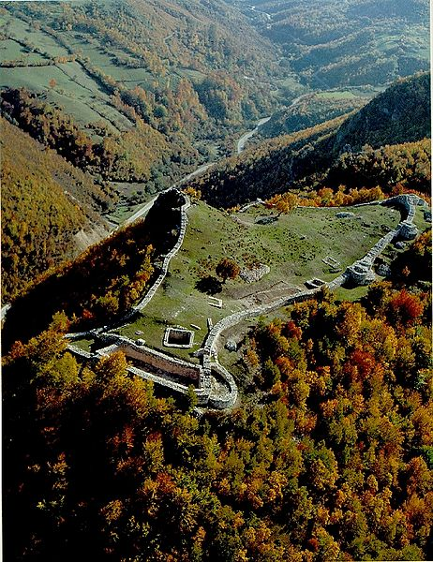
СОЗДАВАЊЕТО И ЈАКНЕЊЕТО НА СРПСКАТА ДРЖАВА
ТВРДИНАТА РАС

Slide 18
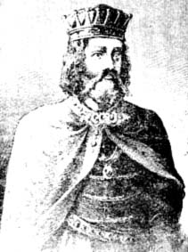
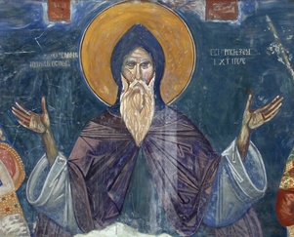
ЖУПАН СТЕФАН НЕМАЊА
ЈА ОТФРЛИЛ ВИЗАНТИСКАТА ВЛАСТ И ОСНОВАЛ НЕЗАВИСНА ДРЖАВА

Slide 19
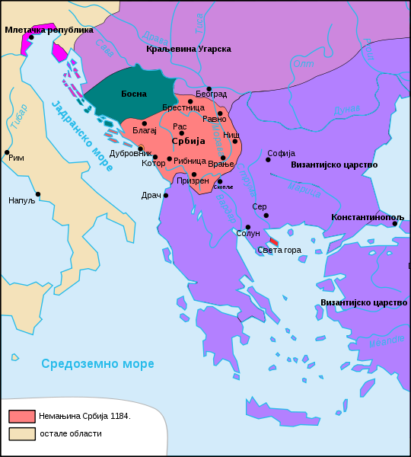
СРБИЈА ВО ВРЕМЕ НА СТЕФАН НЕМАЊА

Slide 20
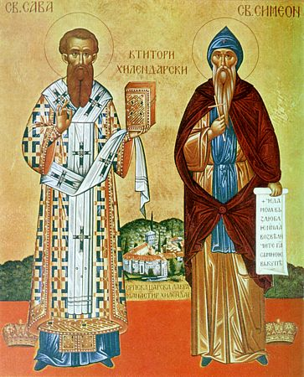
ПОСЛЕ СМРТТА ПРОГЛАСЕН ЗА СВЕТЕЦ ПОД ИМЕНО СВ СИМЕОН

Slide 21
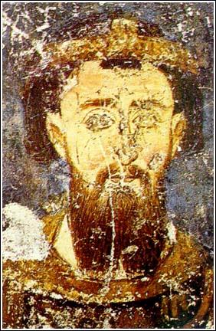
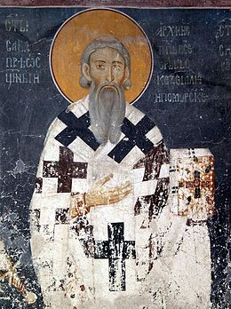
НАСЛЕДНИЦИ НЕГОВИ СИНОВИ
СТЕФАН НЕМАЊИЌ - ПРВОВЕНЧАНИ
РАСТКО НЕМАЊИЌ – СВ САВА

Slide 22
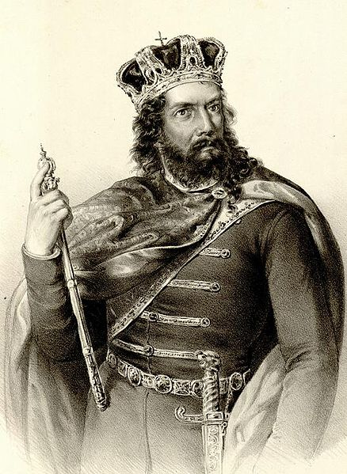
КРАЛ СТЕФАН ПРВОВЕНЧАНИ
1217 ГОДИНА СЕ ПРОГЛАСИЛ ЗА КРАЛ

Slide 23
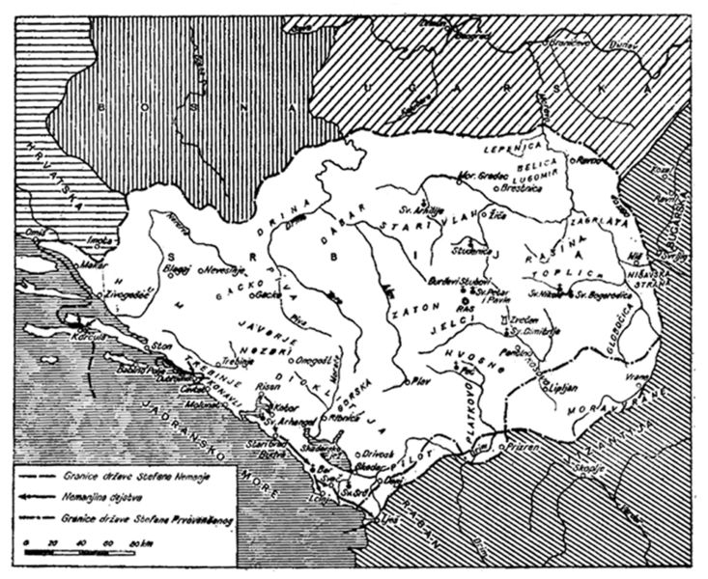
СРБИЈА ВО ВРЕМЕ НА СТЕФАН ПРВОВЕНЧАНИ

Slide 24
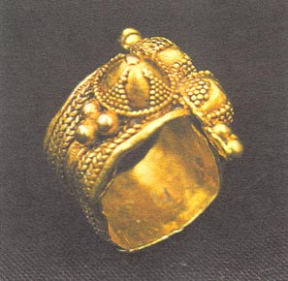
ПРСТЕНОТ НА СТЕФАН ПРВОВЕНЧАНИ

Slide 25
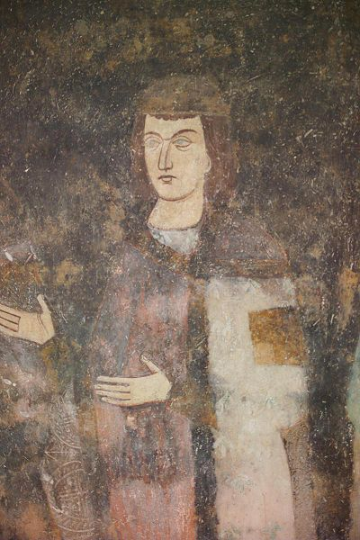
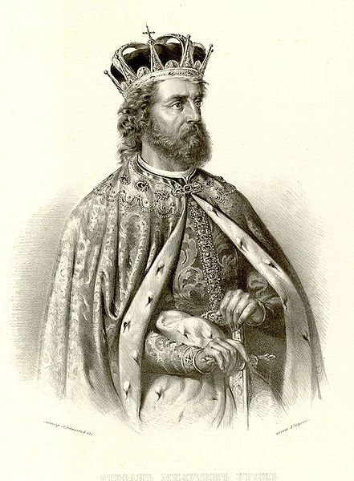
СТЕФАН МИЛУТИН

Slide 26
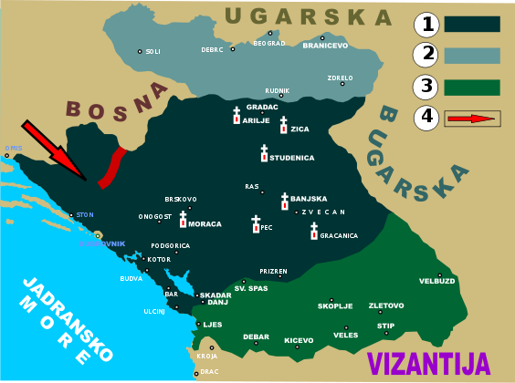
ВОЈУВА СО ВИЗАНТИЈА
ЈА ОСВОИЛ СЕВЕРНА МАКЕДОНИЈА СО ГРАДОТ СКОПЈЕ

Slide 27
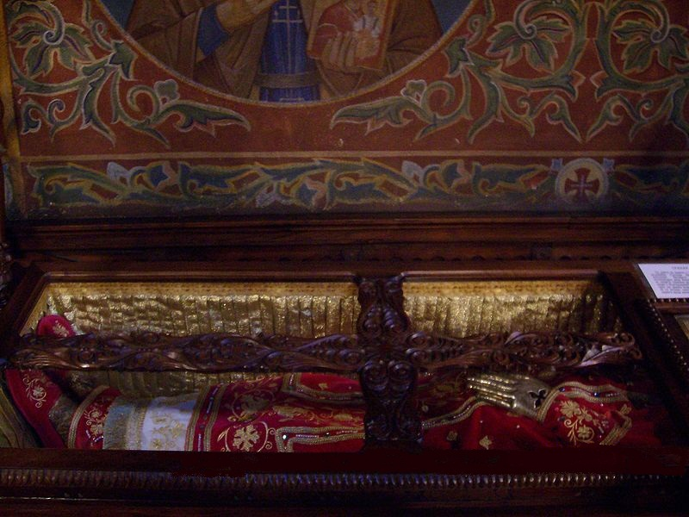
ТЕЛОТО НА МИЛУТИН

Slide 28
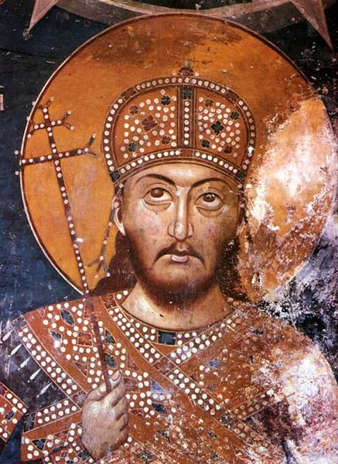
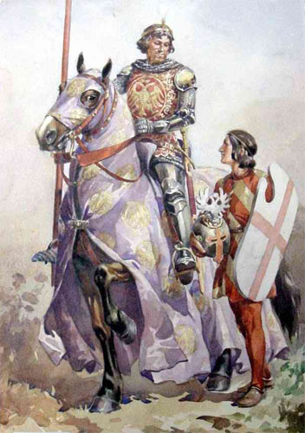
СТЕФАН ДУШАН

Slide 29
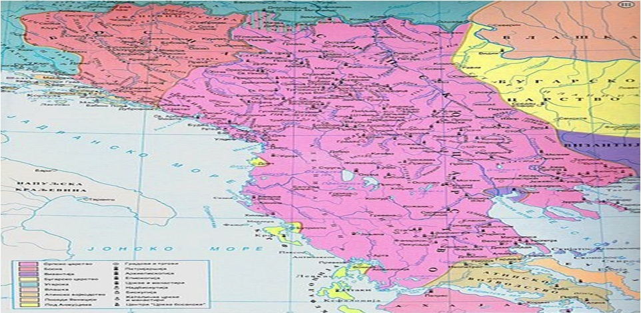
ОСВОЕНИ СРЕДНА И ЈУЖНА МАКЕДОНИЈА

Slide 30
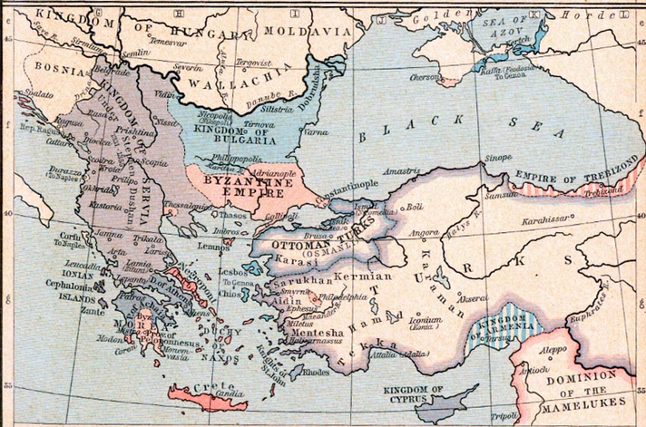

Slide 31
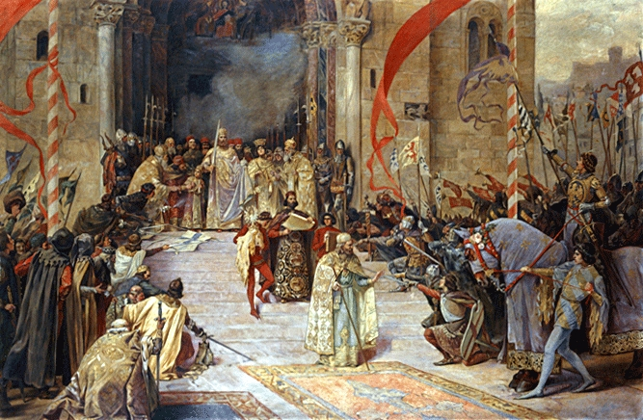
СЕ ПРОГЛАСИЛ ЗА ЦАР ВО СКОПЈЕ 1346 ГОДИНА

Slide 32
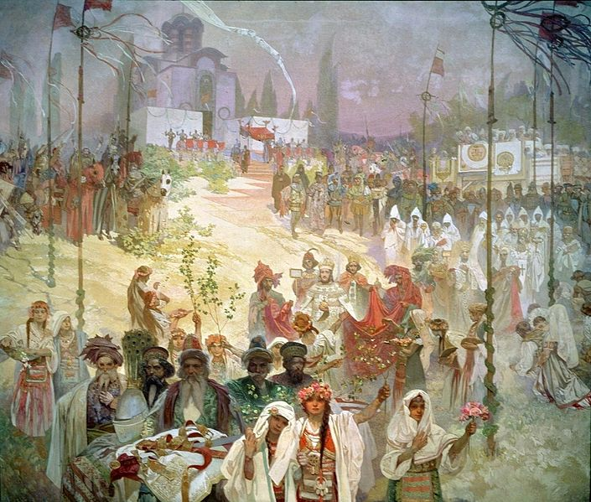

Slide 33
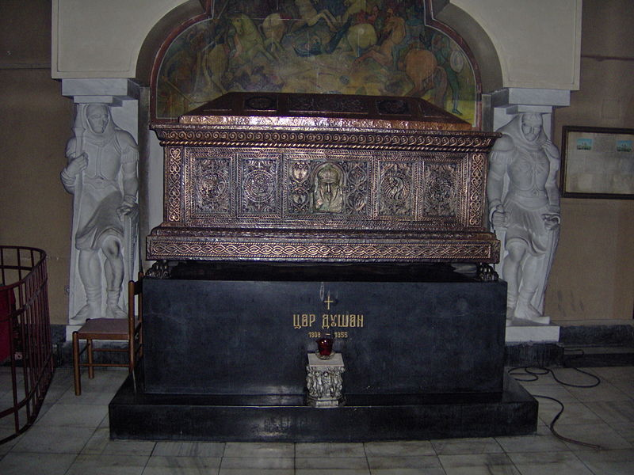
САРКОФАГОТ НА ЦАР ДУШАН

Slide 34
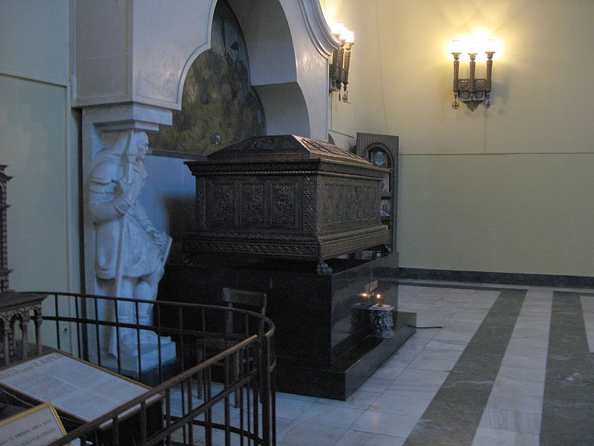

Slide 35
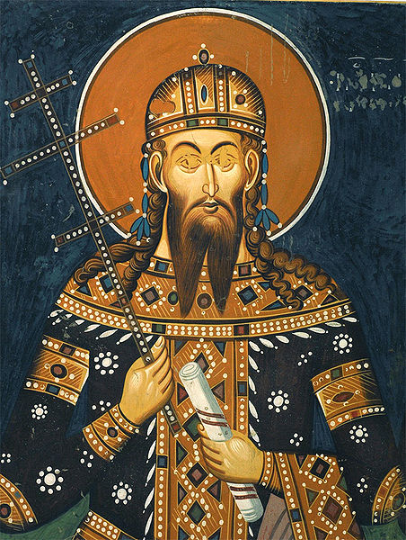
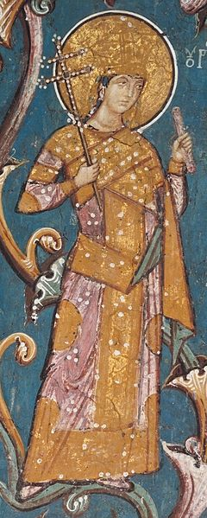
СТЕФАН УРОШ
СРПСКОТО ЦАРСТВО СЕ РАСПАЃА НА ПОМАЛИ КНЕЖЕВСТВА

Slide 36
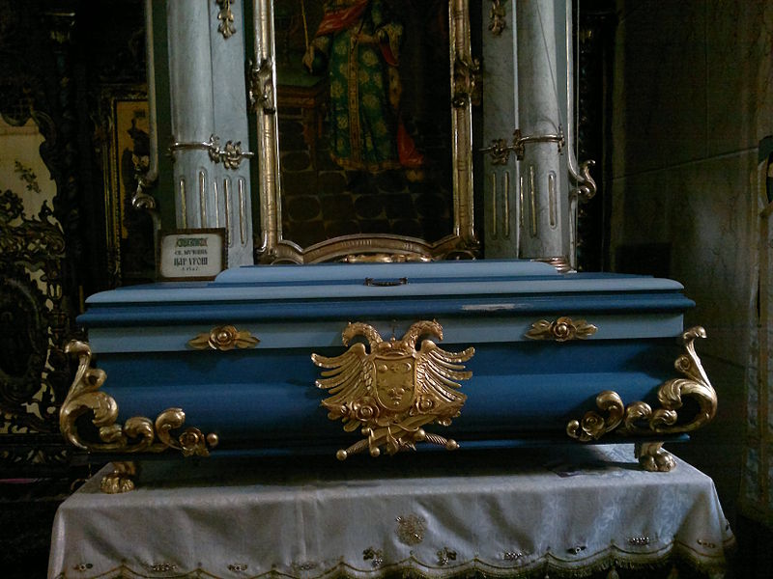
САРКОФАГОТ НА СТЕФАН УРОШ

